Slide 1
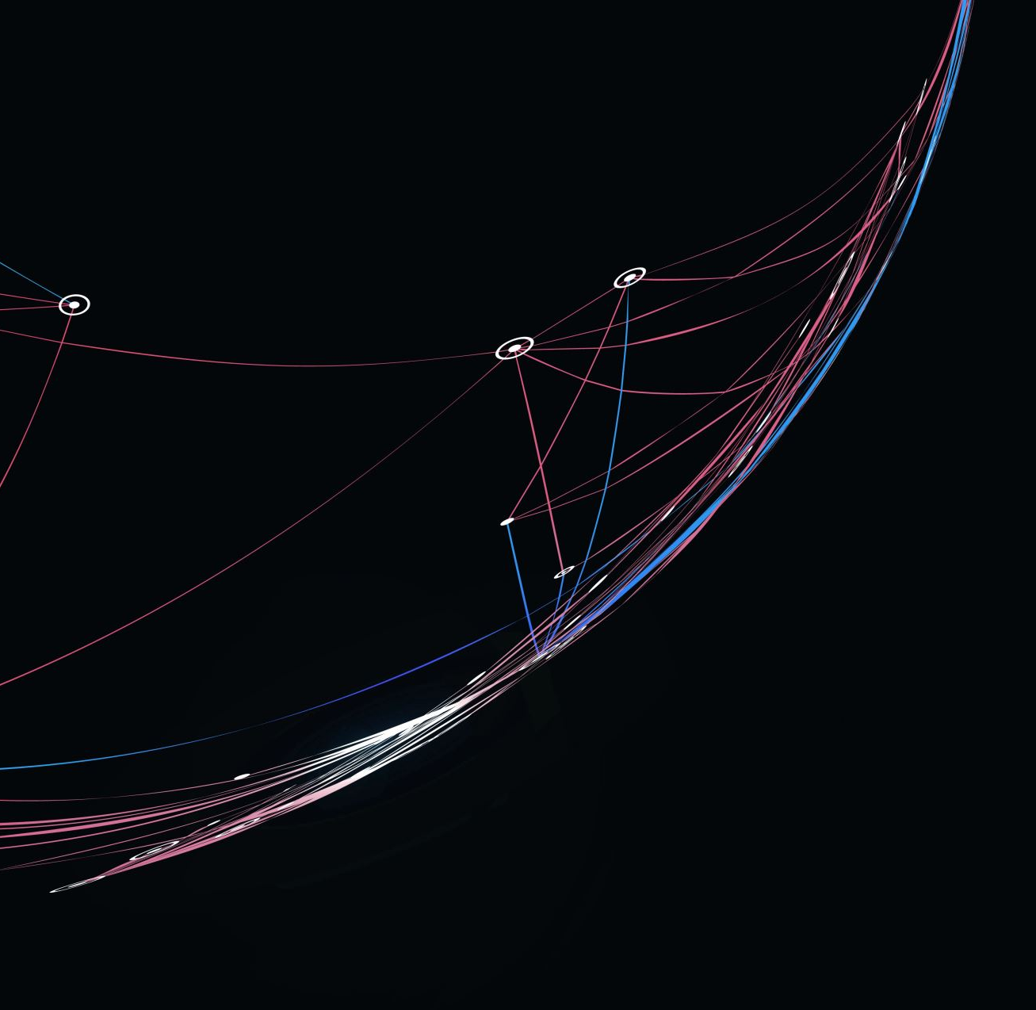
Big Data & Data Analtytics
Pertemuan 2
Prodi Psikologi Kelas III & IV

Slide 2
Download Rapid Miner

Slide 3
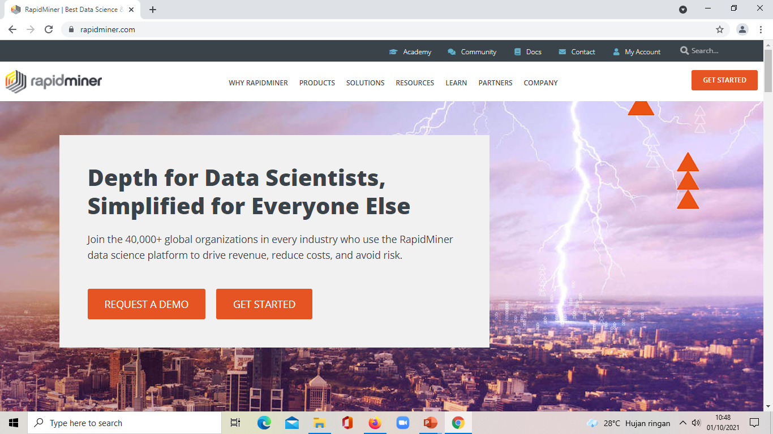

Slide 4
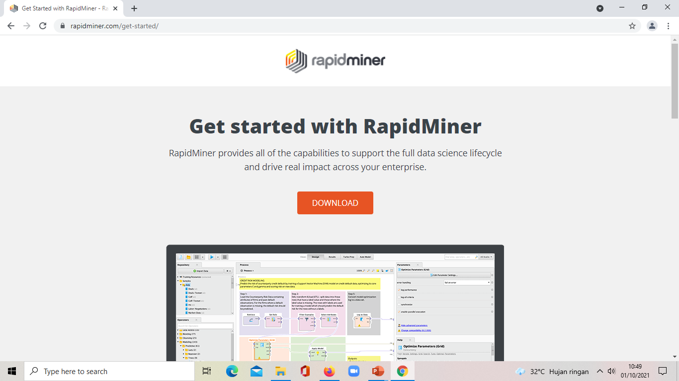

Slide 5
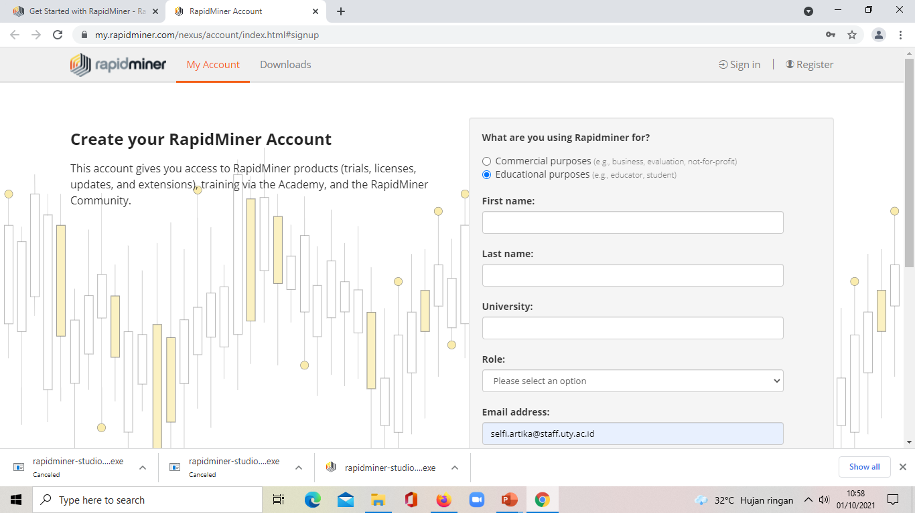

Slide 6
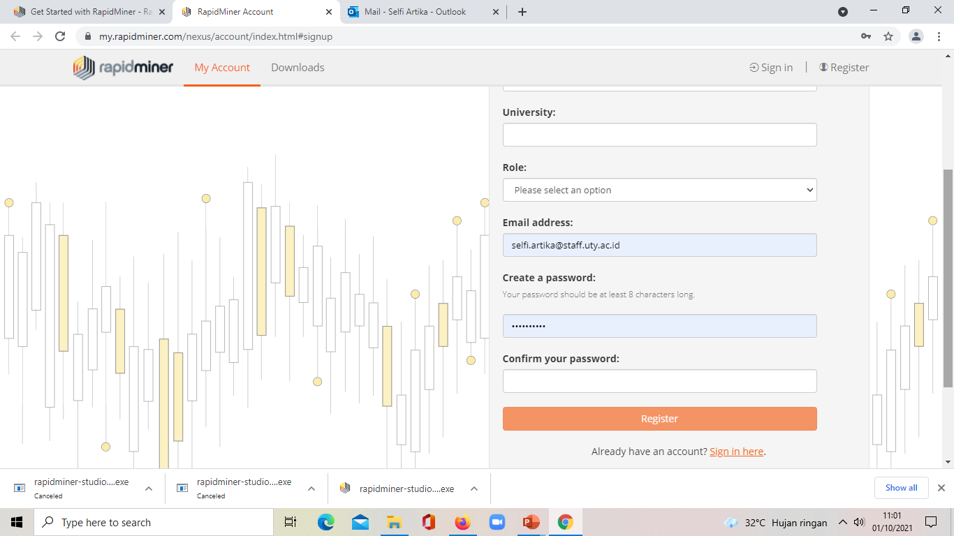

Slide 7
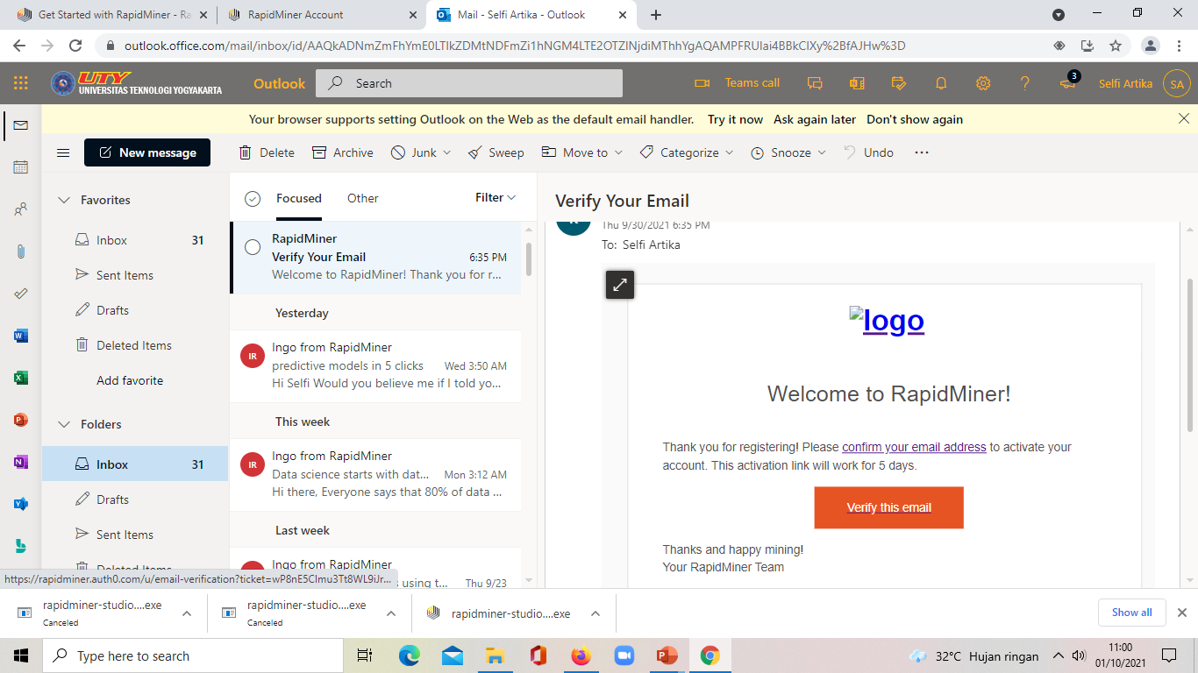

Slide 8
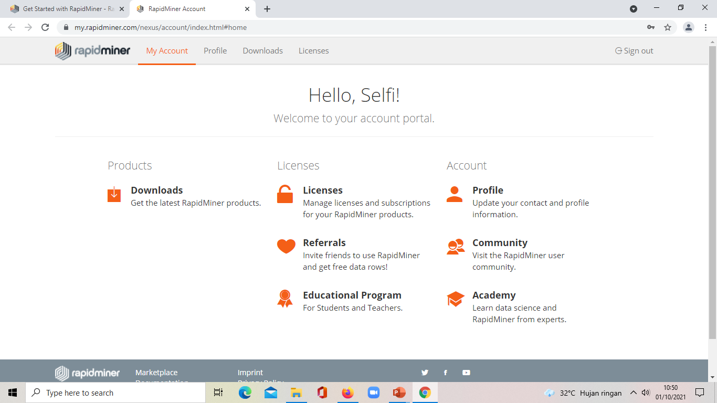

Slide 9
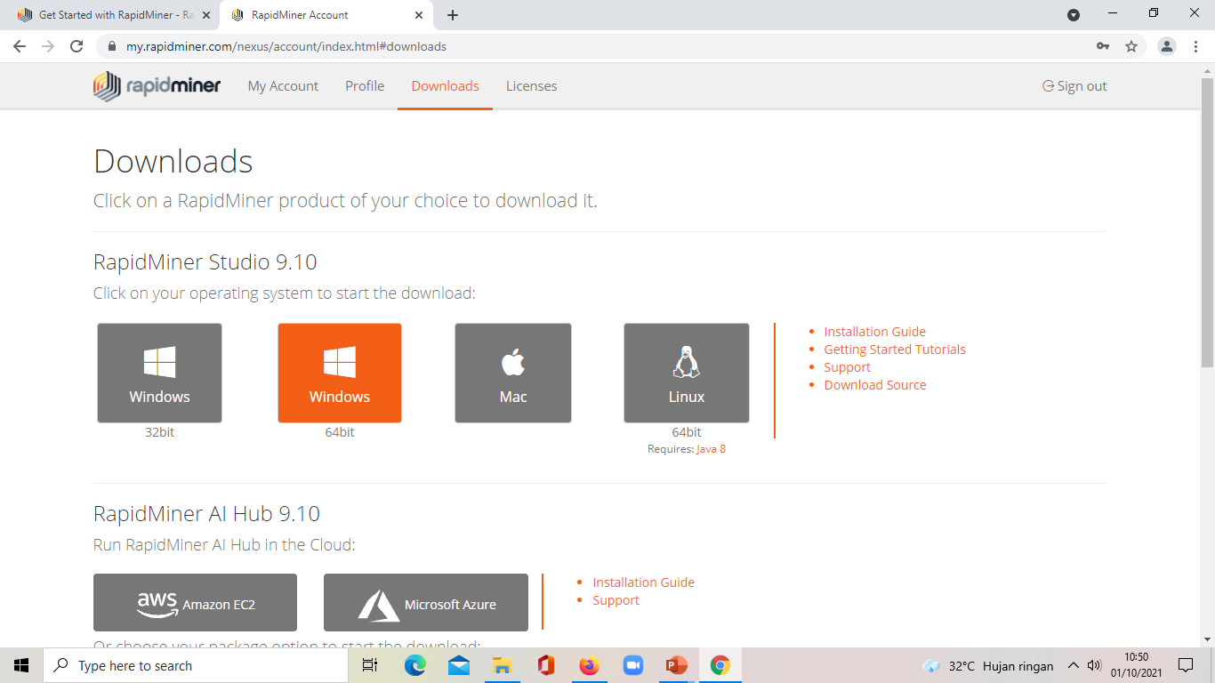

Slide 10
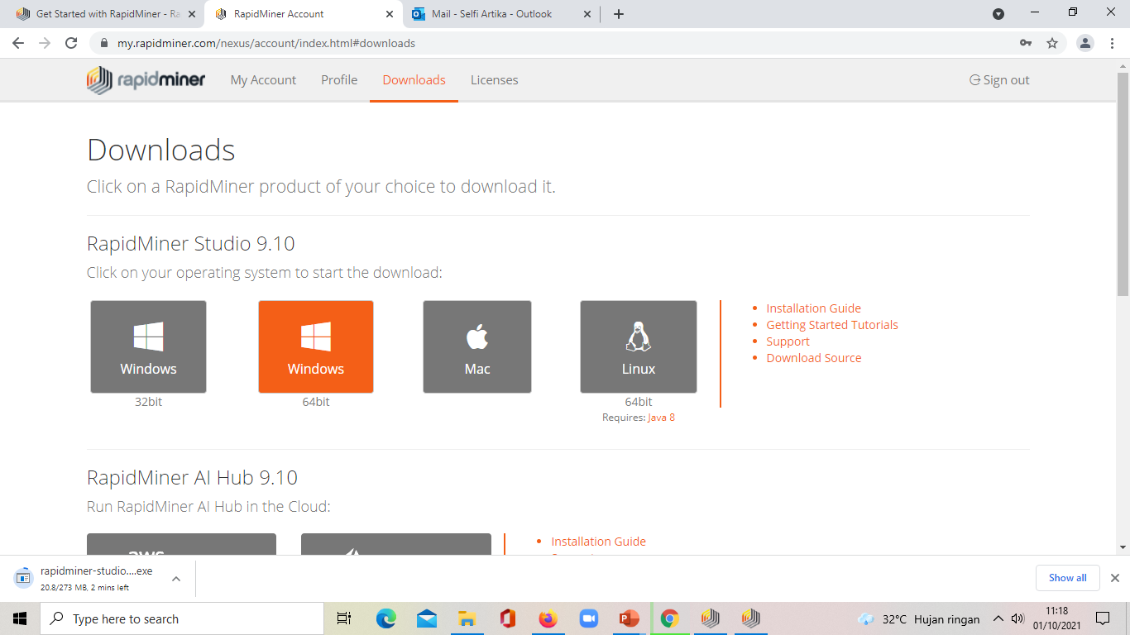

Slide 11
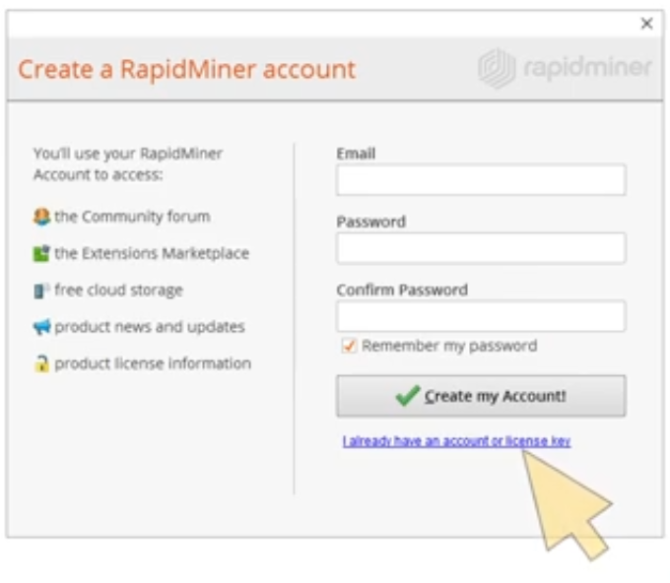

Slide 12
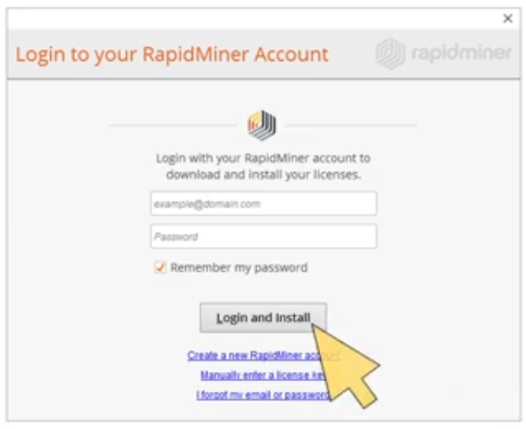

Slide 13
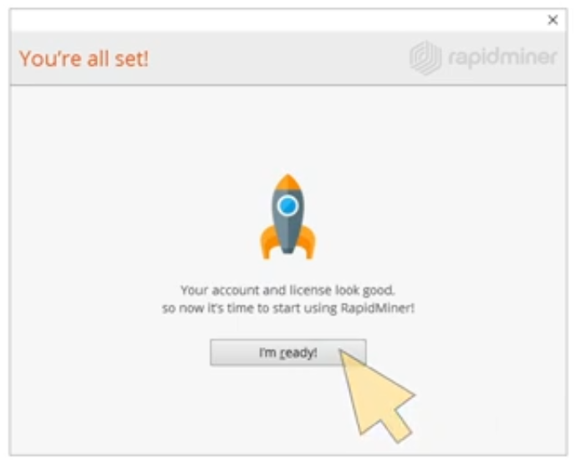

Slide 14
Install Java

Slide 15
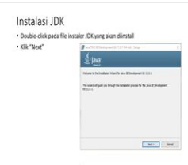
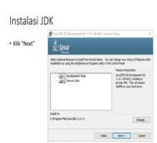
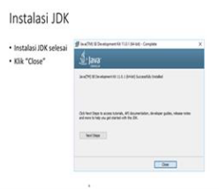

Slide 16
Instalasi Rapidminer

Slide 17
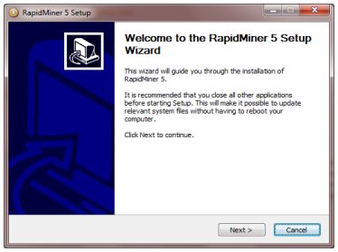
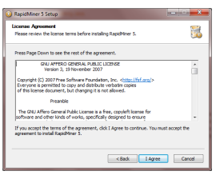
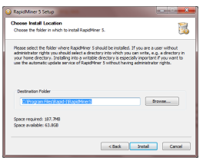
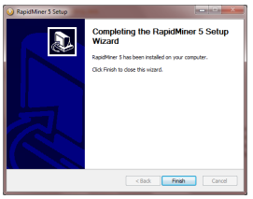
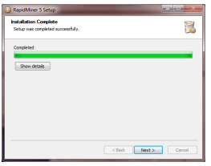

Slide 18
Mengenal Interface Rapidminer

Slide 19
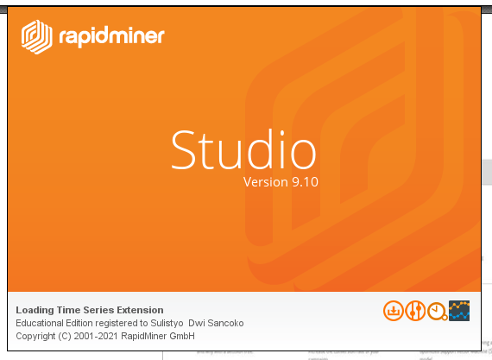
Setelah Terinstall , buka rapidminernya

Slide 20
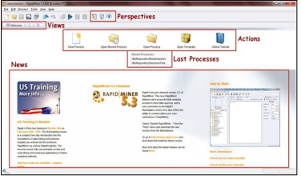

Slide 21
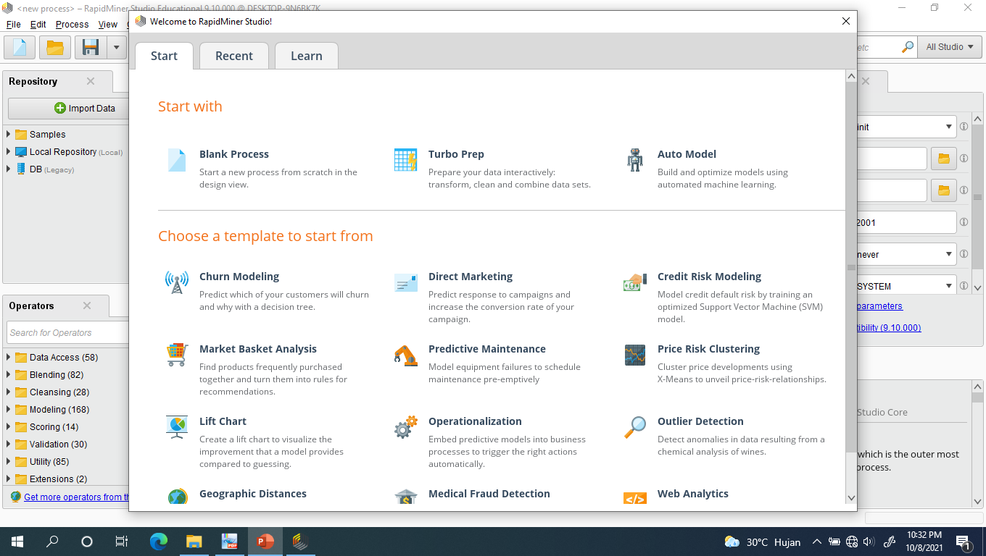
Klik

Slide 22
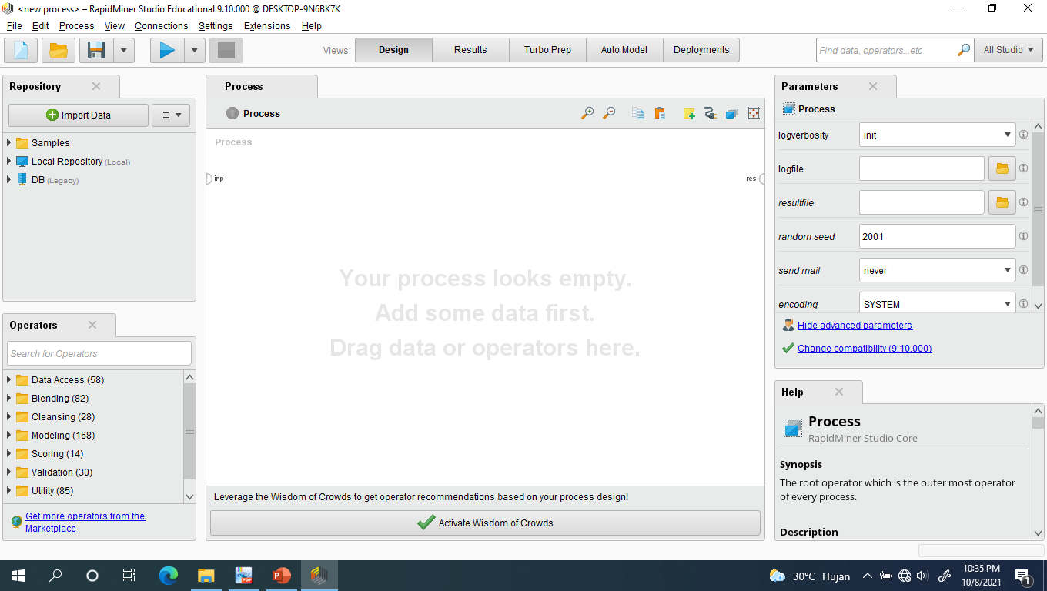

Slide 23
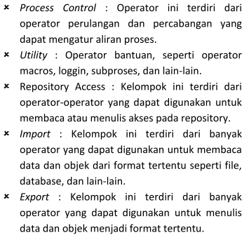
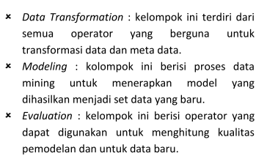
Operator View

Slide 24
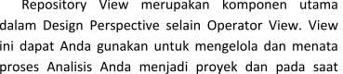
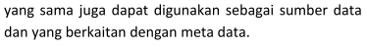
Repository View

Slide 25
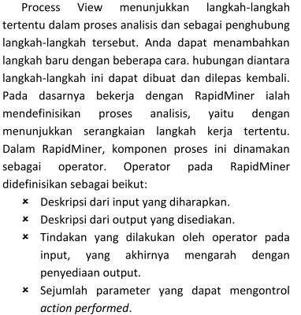
Process View

Slide 26
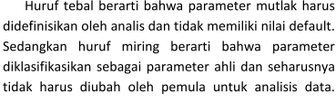
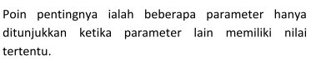
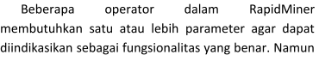
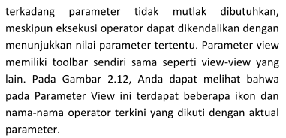
Parameters View

Slide 27
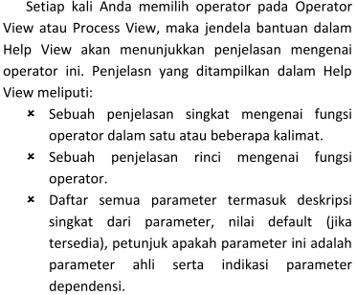
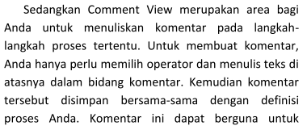
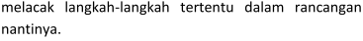
Help & Comment View

Slide 28
Retrieving Data / Pengambilan Dataset

Slide 29
Retrieving Data Dengan Sample di Repository
Kita akan mengambil data “Titanic Training” dari Sample yang sudah ada di Repository.
Buka folder Samples pada Repository
Klik Folder Data
Pilih Dataset “Titanic Training” lalu drag ke lembar Process
Hubungkan output port pada Retrieve Titanic Training dengan port res di sebelah kanan
Klik Run

Slide 30
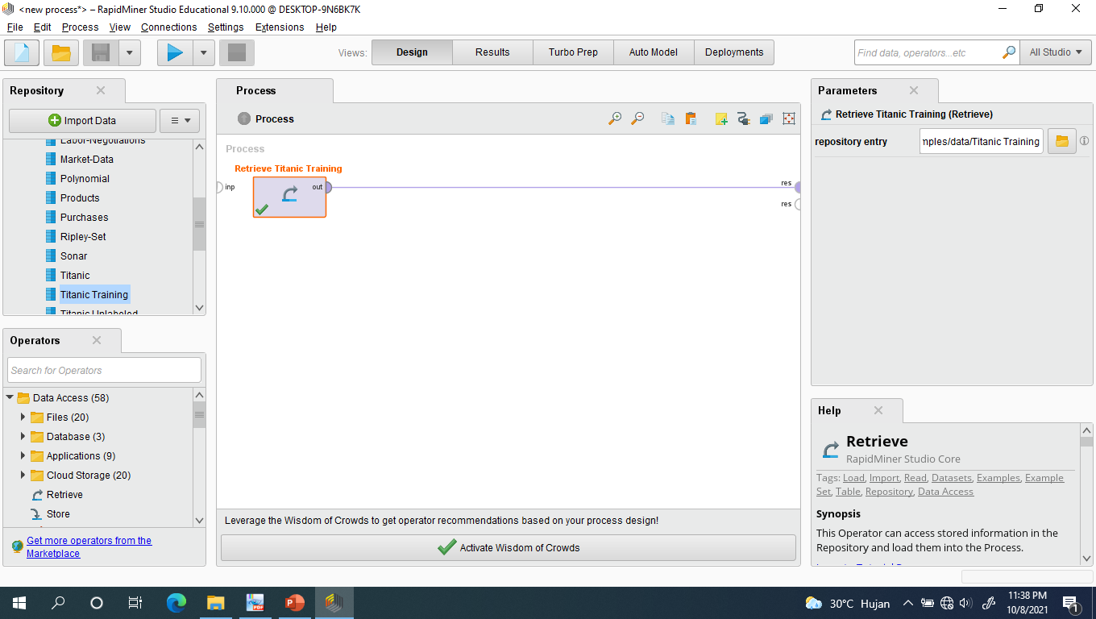

Slide 31
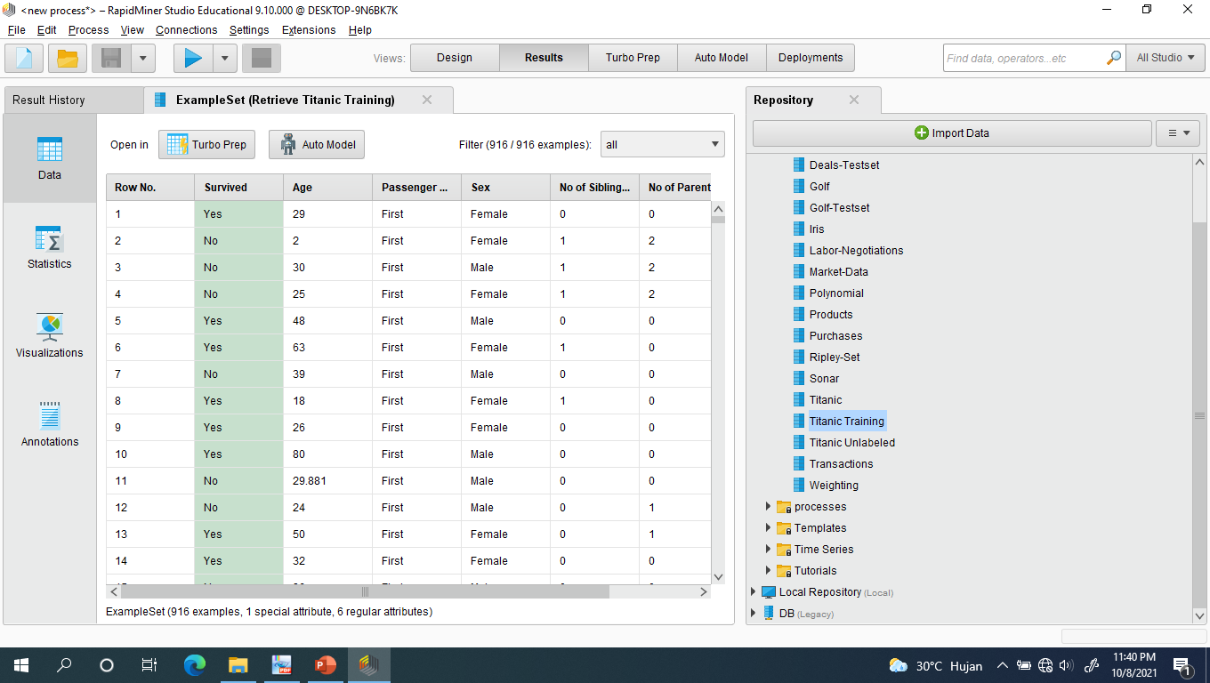
HASIL

Slide 32
Membuat Pohon Keputusan
Dari data “Titanic Training” tersebut, sebanyak 349 orang dapat bertahan. Buatlah sebuah proses yang menunjukkan bahwa penumpang yang selamat itu memilik benda – benda tertentu.
Setelah melakukan Retrieving Data, Pilih Modelling – Predictive – Tree – Decision Tree
Drag operator Tree ke halaman process
Hubungkan port output pada dataset Titanic Training ke port operator process,
Hubungkan dengan result (res) , lalu klik button play.

Slide 33
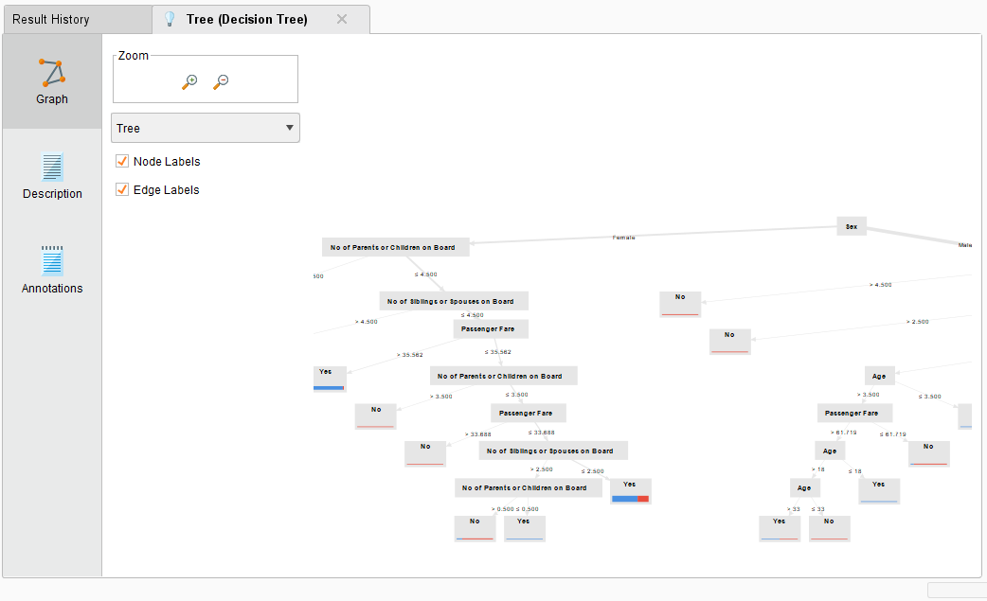
Hasil

Slide 34
Import Data
Akan dilakukan import dataset ke rapidminer
Dalam kuliah ini, kita akan coba gunakan dataset “status gizi” yang sudah diupload di e-learning
Langkah :
Klik Menu Import – Pilih data yang akan diimport
Pilih Next – muncul data yang akan diimport
Pilih Next
Simpan Data tersebut di Local Repository – Beri Nama Filenya
Klik Finish

Slide 35
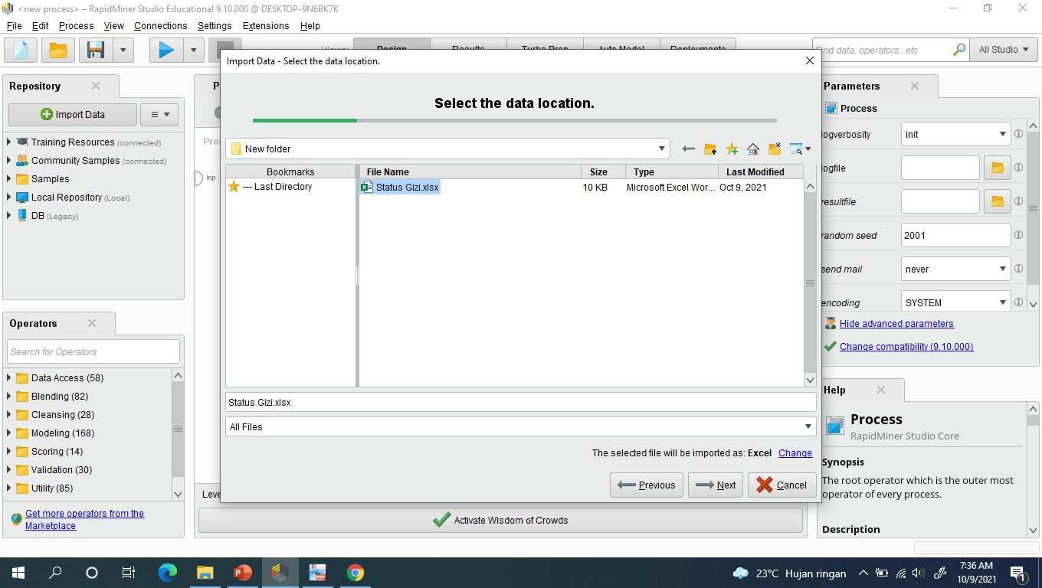
1
2
3

Slide 36
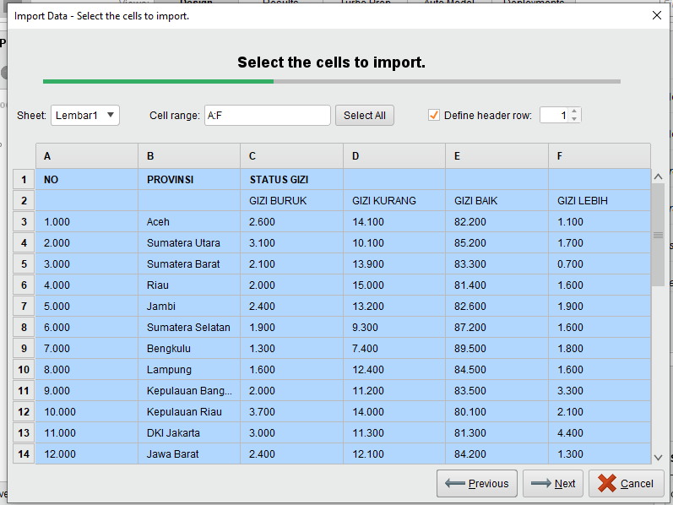
4

Slide 37
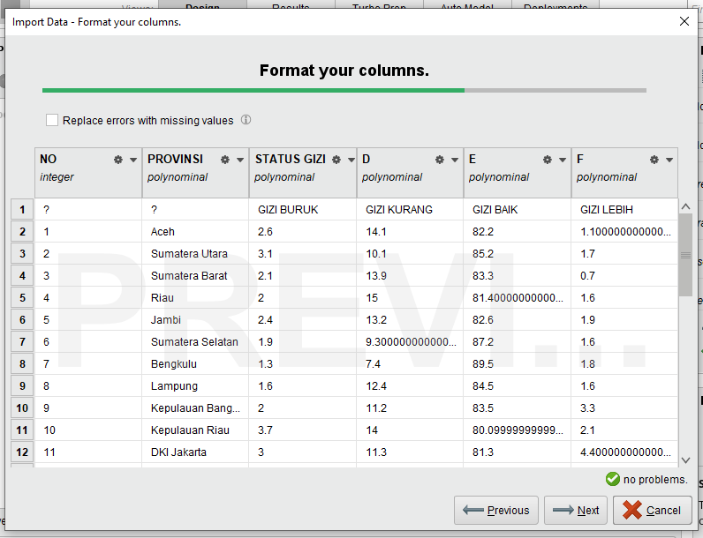
5

Slide 38
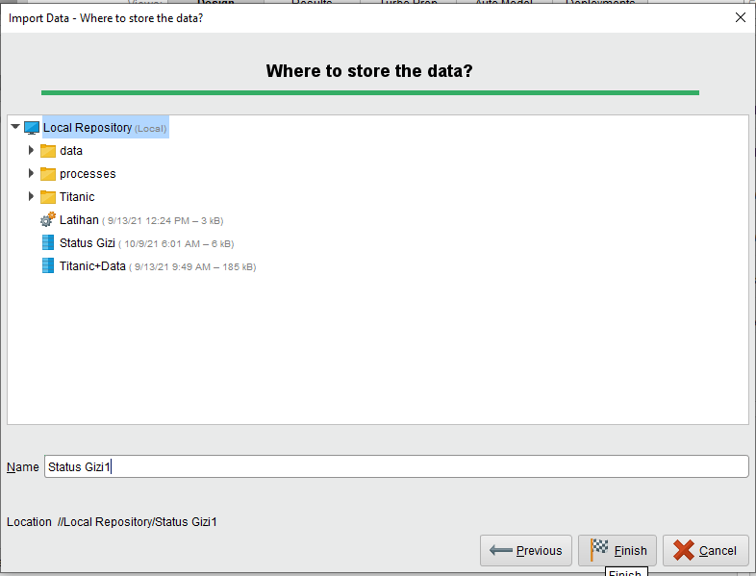
Simpan
6

Slide 39
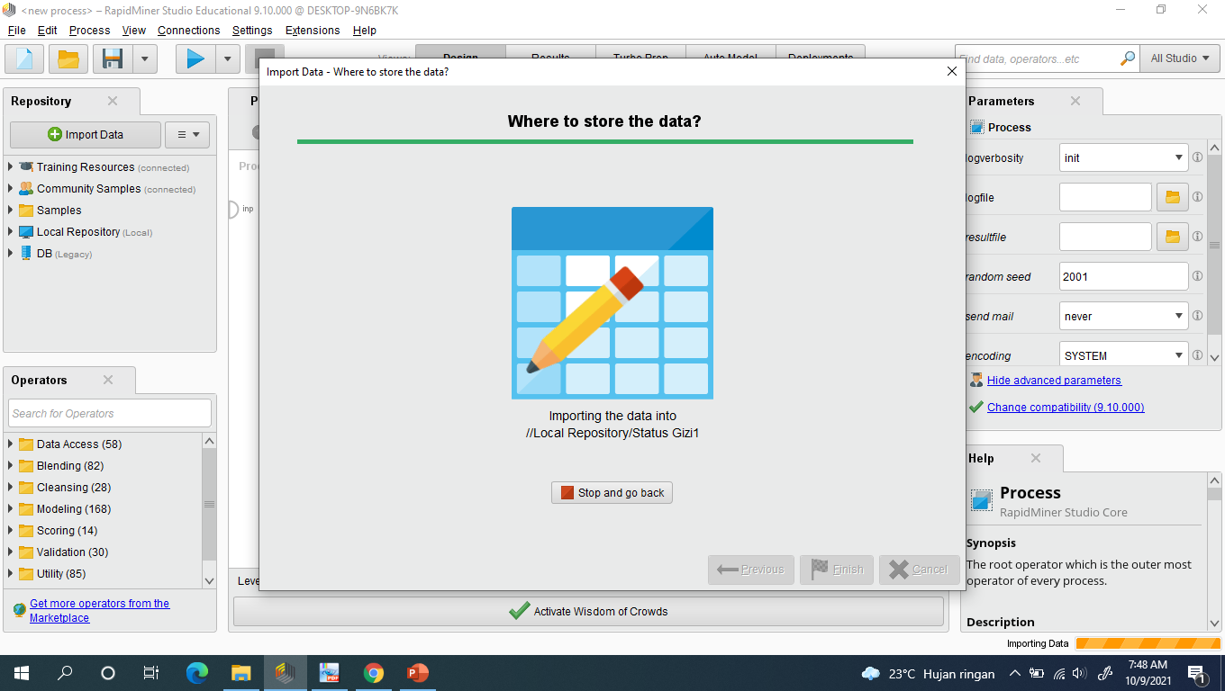
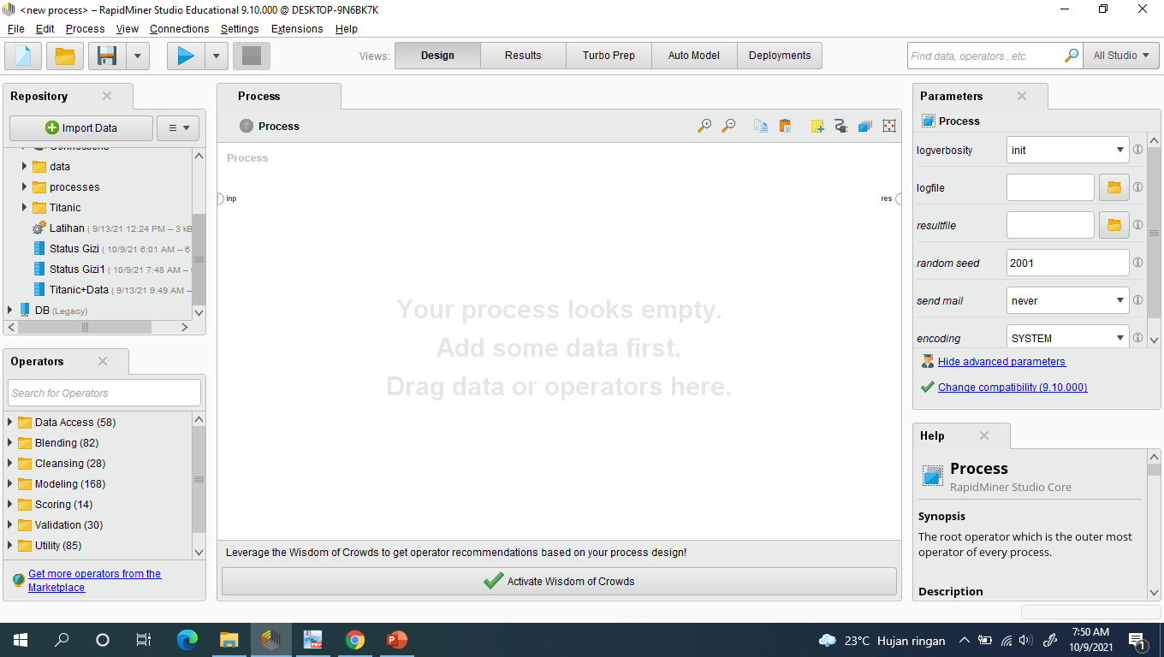
Proses Import Data
Data Telah Selesai Di Import

